Slide 1
Status og vegen vidare for Samhandlingsbarometeret Sak 49/19 i Koordineringsrådet 26.11.2019

Slide 2
Samhandlingsbarometeret - bakgrunn
Samhandlingsbarometeret var oppretta i 2011 i forbindelse med den planlagde innføringa av Samhandlingsreforma.
Barometeret skulle hente fram ulik statistikk frå mange ulike kjelder, og presentere denne knytt til refleksjon og planlegging av tenestene både i kommunane og i Helse Førde.
Samhandlingsbarometeret er i utgangspunktet bygd opp rundt ulike presentasjonsformer av einskildvariablar, og der brukaren sjølv kan styre dette (interaktivt) https://statistikk.samhandlingsbarometeret.no/webview/
Høgskulen vart også ein partner, og ein har studentar i praksis knytt til Barometeret.
Seinare har Barometeret vorte vidareutvikla med stadig fleire variablar inne, også med ein stor del av folkehelserelaterte variablar.
Helse Vest finansierer i dag Barometeret, og det er i bruk innan heile Helse Vest og Helse Nord.

Slide 3
Breidding og bruk av Samhandlingsbarometeret
2012
Helse Førde
2013
Helse Bergen og Haraldsplass
2016
Helse Nord/UNN
2019
Helse Fonna og Helse Stavanger
2018
Alle føretaka i Helse Nord

Slide 4
Evaluering av Samhandlingsbarometeret i Helse Vest
«Korleis kan Samhandlingsbarometeret utviklast som data- og analyseverktøy for samhandlinga mellom føretak og kommunane i Helse Vest»
Mål:
å vere ein veg inn til styringsdata på samhandlings- og folkehelseområdet
å formidle eit kunnskapsbasert faktagrunnlag gjennom data og analyse til bruk i samhandlinga mellom føretak og opptakskommunar
bidra til forsking og fagutvikling gjennom tett samarbeid med Høgskulen på Vestlandet, andre høgskular, universitet og fagmiljø
å vere eit fagmiljø i Helse Vest på samhandlingsfeltet knytt til data, analyse og formidling
ha ei organisering som sikrar medverknad i utvikling og drift frå RHFet, føretaka og kommunar
ha ei teknisk løysing som er open tilgjengeleg for føretak frå andre helseregionar, kommunar, studentar/forskarar og andre brukarar og som muleggjer automatisk oppdatering og god formidling av data

Slide 5
Evalueringsgruppe
Hans Kristian Stenby, fagsjef Helse Vest RHF (leiar)
Mounir Haizoune, spesialkonsulent styringsdata Helse Vest IKT
Sissel Hauge, samhandlingssjef Helse Stavanger
Kari Uglane, samhandlingssjef Helse Fonna
Grete Lill Hjartnes, seksjonsleder samhandling Helse Bergen
Tone Holvik, samhandlingssjef Helse Førde
Kjell Arne Nordgård, fastlege i Flora kommune
Emma Bjørnsen, Samhandlingsbarometeret Helse Førde (sekretær)

Slide 6
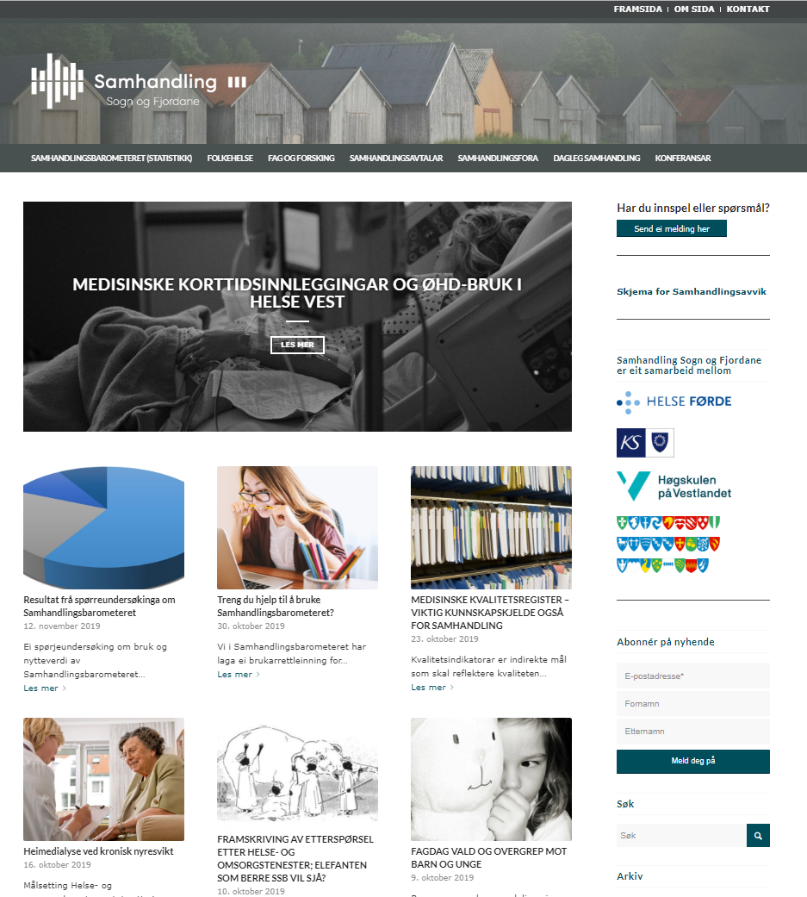
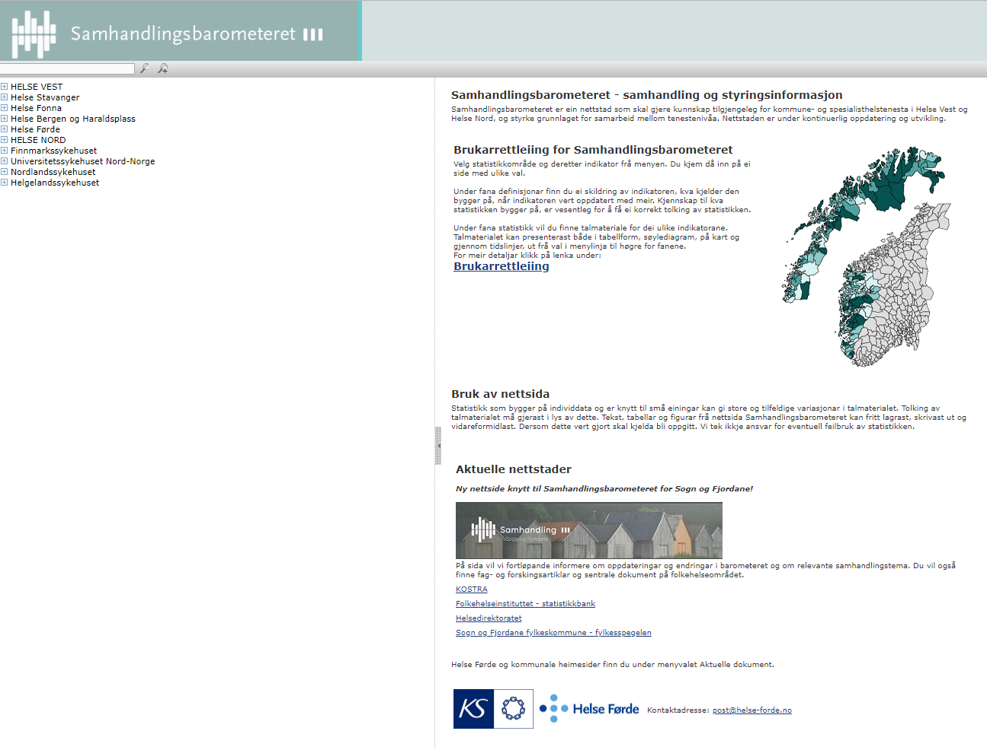
To roller for Samhandlingsbarometeret
Vere ein del av data og analysemiljøet i Helse Vest RHF/Helse Vest IKT og spele på deira ressursar i høve meir automatisk oppdatering av data og ny publiseringsløysing
Datavarehuset
Styringssystemet
Bruke vår samla kompetanse på samhandlingsområdet og vår kjennskap/nærleik til kommunane
Bidra til forankring og bruk i Helse Bergen/Haraldsplass, Helse Stavanger og Helse Fonna
Særleg fokus på kommunane i Helse Førde sitt opptaksområde
Publisere data føretaket og kommunane treng
Gjere analyser av enkeltvariablar og fleirvariablar
Utarbeide rapportar, kommuneprofilar, faktaark, nyhende m.m.

Slide 7
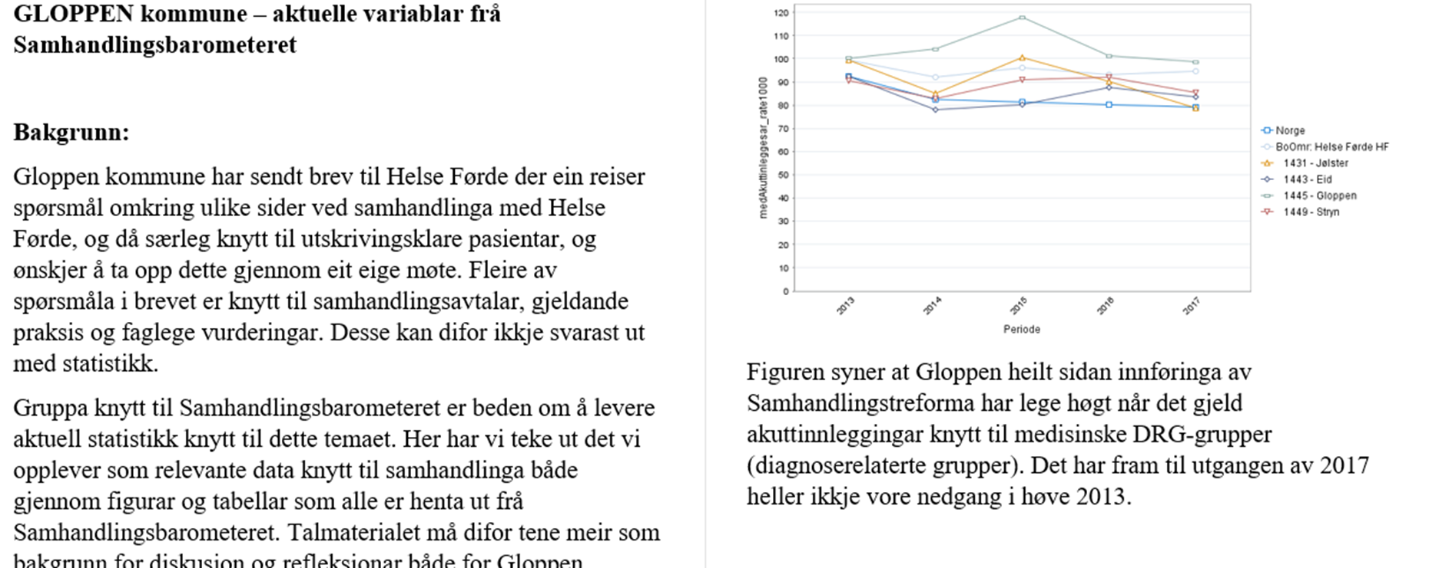
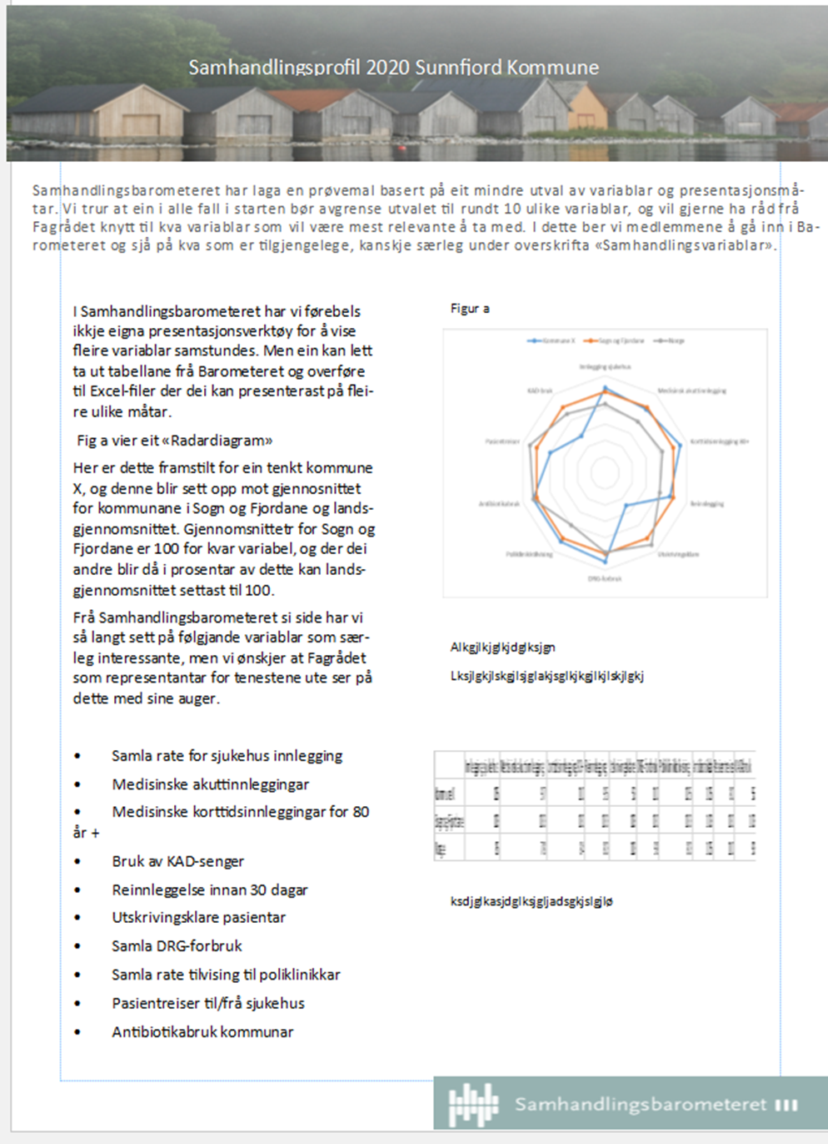
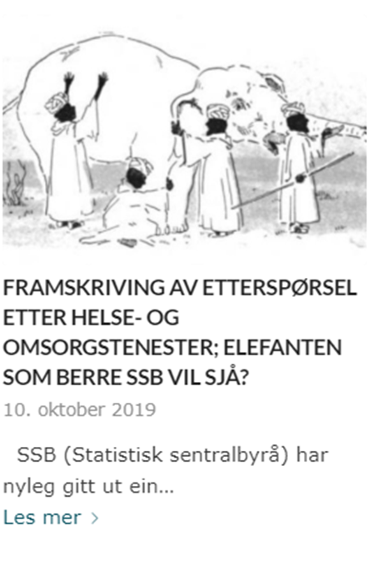

Slide 8
Samarbeid om utvikling og bruk i Sogn og Fjordane
Det er viktig å ha regelmessig dialog med brukarane av Samhandlingsbarometeret:
Kommunane
RHFet og føretaka
Høgskulen på Vestlandet
Innspel til data/indikatorar som det er behov for
Korleis vi på best muleg måte kan formidle data og analysar
Etablere arbeidsgrupper når det er behov for meir omfattande revisjonar av data som ligg ute
Bruke etablerte fòra og nettverk
Presentere data på konferansar og samlingar, arrangere eigne seminar m.m.
Kontakt med/bestillingar frå enkeltkommunar
Vi manglar ei fast gruppe/ressursgruppe for Samhandlingsbarometeret i Sogn og Fjordane

Slide 9
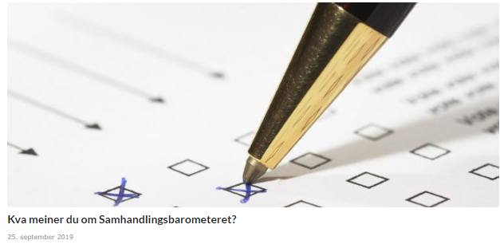
Spørjeundersøking i Sogn og Fjordane
Kommunane bruker Samhandlingsbarometeret regelmessig til:
Planlegging av helse- og omsorgstenesta i kommunane
Refleksjon over praksis i både kommune- og spesialisthelsetenesta
Dialog mellom kommune- og spesialisthelsetenesta
I det førebyggande arbeidet
Oversiktsdokument, presentasjonar, rapportar og styringsdokument
Studentoppgåver og forsking

Slide 10
Spørjeundersøkinga
Utfordringar som kommunane peikar på
Verktøyet ikkje er logisk oppbygd,
Det er tidkrevjande å hente ut statistikk
Forklaringane (definisjonane) om tala bør vere meir informative.
Steril lay-out og lita skrift som er vanskeleg å lese.
Barometeret må ikkje ha for mykje informasjon (data)
Gode mulegheiter for søk
Lenker til ressursar for tiltak som kommunane evt. kan sette i verk
Oppdaterte tal er viktigast av alt!.
Både kommunane og helseføretaka peikar på behova for analyse av eit utval variablar, eller eit tema som Samhandlingsbarometeret kan sjå nærare på og lage rapportar, profilar eller faktaark rundt.

Slide 11
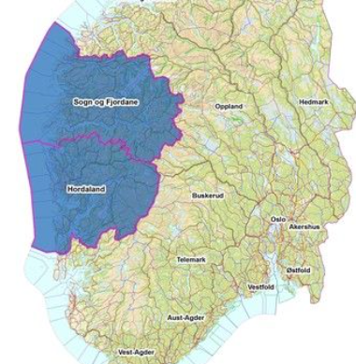
Samarbeid om folkehelse i Vestland fylke
Samarbeid mellom Vestland fylkeskommune, Fylkesmannen i Vestland, Høgskulen på Vestlandet, Helse Førde/Helse Vest og kommunane
Ei formelle gruppe er føreslått etablert frå 1.1.2020
Faginstansar som er lokalisert i Vestland fylke vil bli invitert med etter behov, eks. Universitetet i Bergen, Hemilsenteret, Folkehelseinstituttet
Samarbeid om
Henting og publisering av helsedata
Analyse og faglege utgreiingar
Formidling
Støtte til kommunane
Kontakt med forskarar, studentar og fagmiljø
Sogn og Fjordane fylkeskommune har ikkje hatt ressursar til å følgje opp. Det er svært usikkert om/korleis Vestland fylkeskommune vil/kan gå vidare med samarbeidet. Vært avklara 13. desember
Prosjektet har synt at det er interesse, kompetanse og vilje til å samarbeide om analyse og formidling hjå partane som har delteke. Spørsmålet er om vi skal formalisere eit samarbeid utan Vestland fylkeskommune?

Slide 12
Ny nasjonal helse- og sykehusplan 2020-2023 I forslag til Nasjonal helse- og sykehusplan for 2020-2023 er samhandling mellom tenestene løfta fram som eit hovudtema, jf. m.a. forslaget om etablering av «Helsefellesskap». Ein viktig føresetnad for at føretak og kommunar kan planlegge og utvikle tenester saman er at dei har ein felles forståing av verkelegheita. Her blir det understreka at kommunar og føretak har behov for betre styringsdata, analyser og verktøy for framskriving. Samhandlingsbarometeret blir her halde fram som eksempel på ein nettstad som gjer relevant styringsinformasjon tilgjengeleg for kommunar og helseføretak.

Slide 13
Tilsette og lokalisering
Knut Ivar Osvoll, IKT, analytikar (10%)
Anne Marte Sølsnes, fysioterapeut og master i helse og sosialfag (80%)
Tina Løkke Vie, PhD psykologi, forskar (65%)
Tarja A Kvalheim, PhD dataanalytikar, forskar (30-50%)
Hans Johan Breidablik, PhD lege, samfunnsmedisiner, forskar (40%)
Emma Bjørnsen, sosiolog og international master in Health Promotion (60%)
Samhandlingsbarometeret og Helseatlas er organisatorisk lagt til Seksjon for forsking og innovasjon i Fag- og utviklingsavdelinga i Helse Førde.
Vi er samlokalisert, og inngår i eit større fagmiljø knytt til data og forsking i Senter for helseforsking

